Slide 2
1
我们要吃东西
Jana Mason
玉玄贝文化艺术传播中心

Slide 3
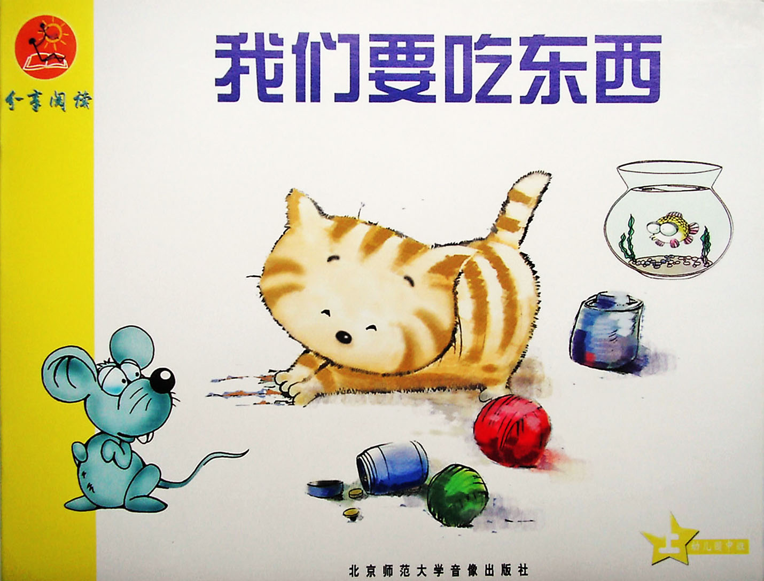

Slide 4
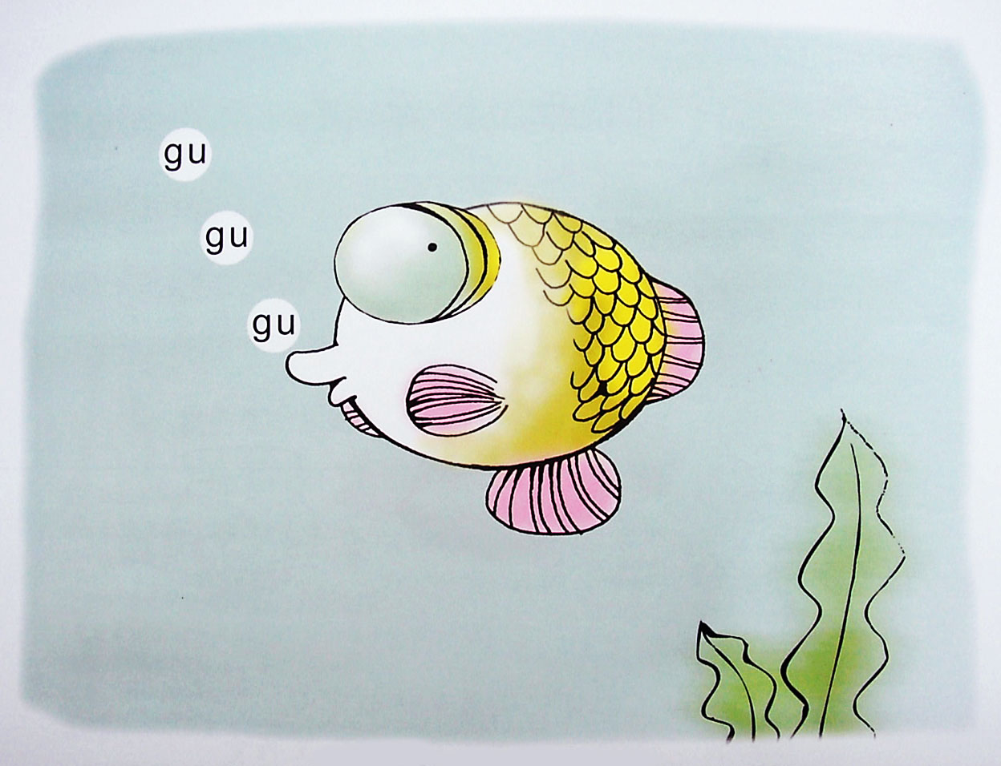
小金鱼饿了。
1

Slide 5
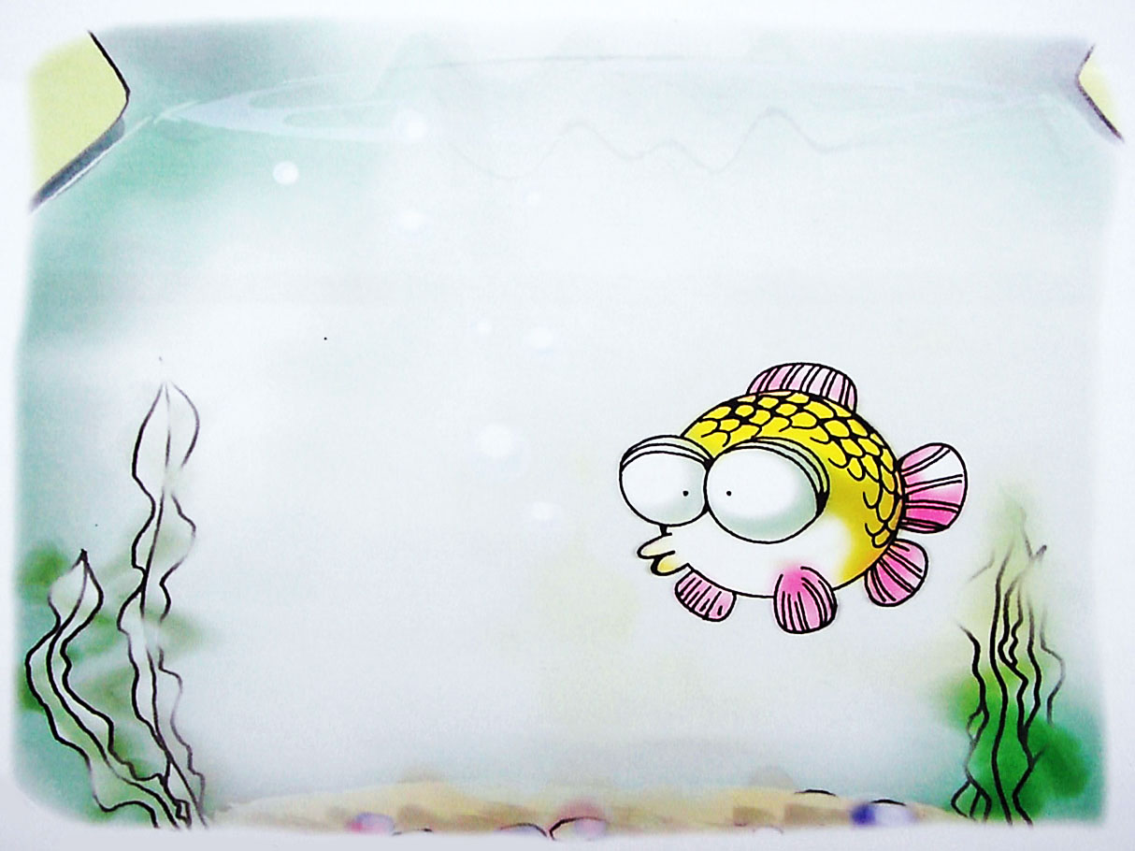
小金鱼吹泡泡，po，po，po。
2

Slide 6
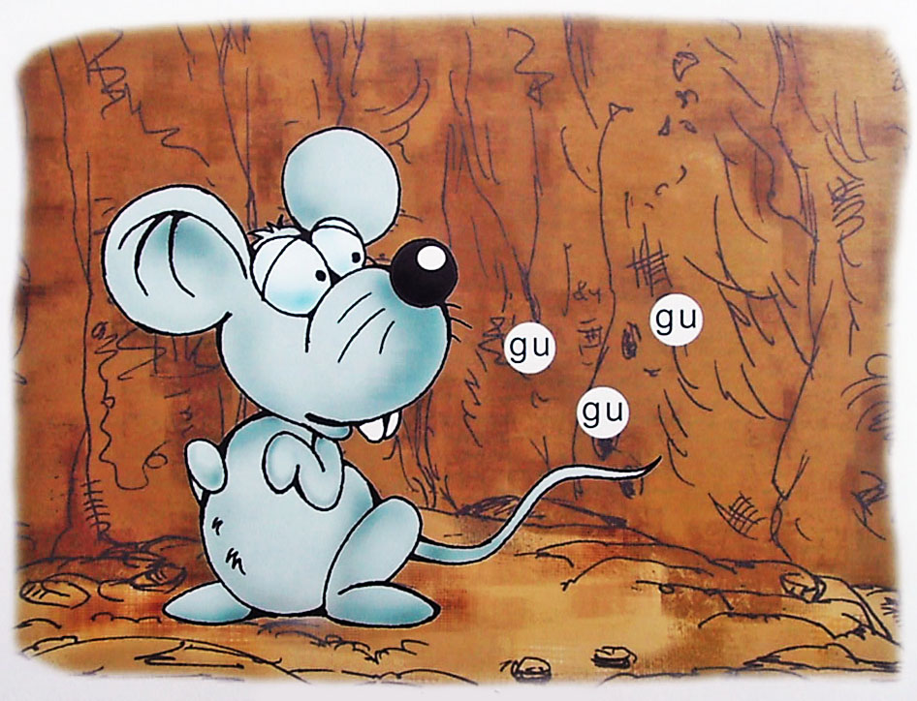
小老鼠饿了。
3

Slide 7
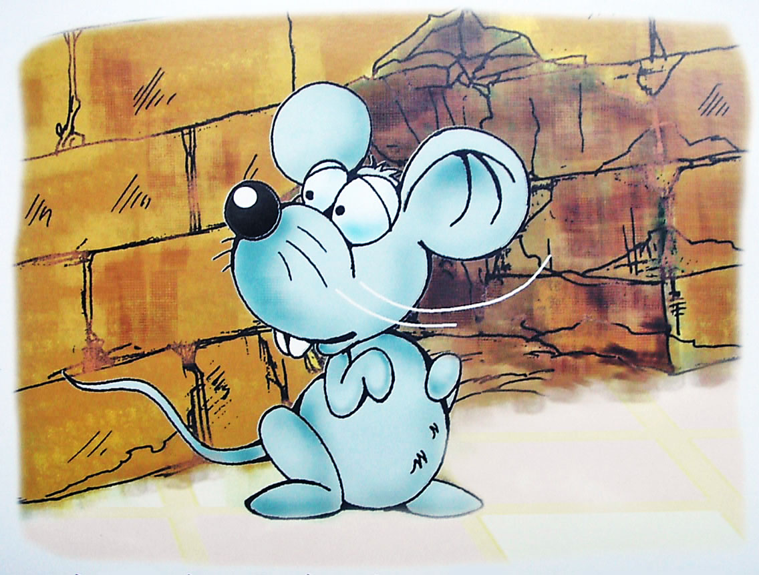
小老鼠吸鼻子，xi，xi，xi。
4

Slide 8
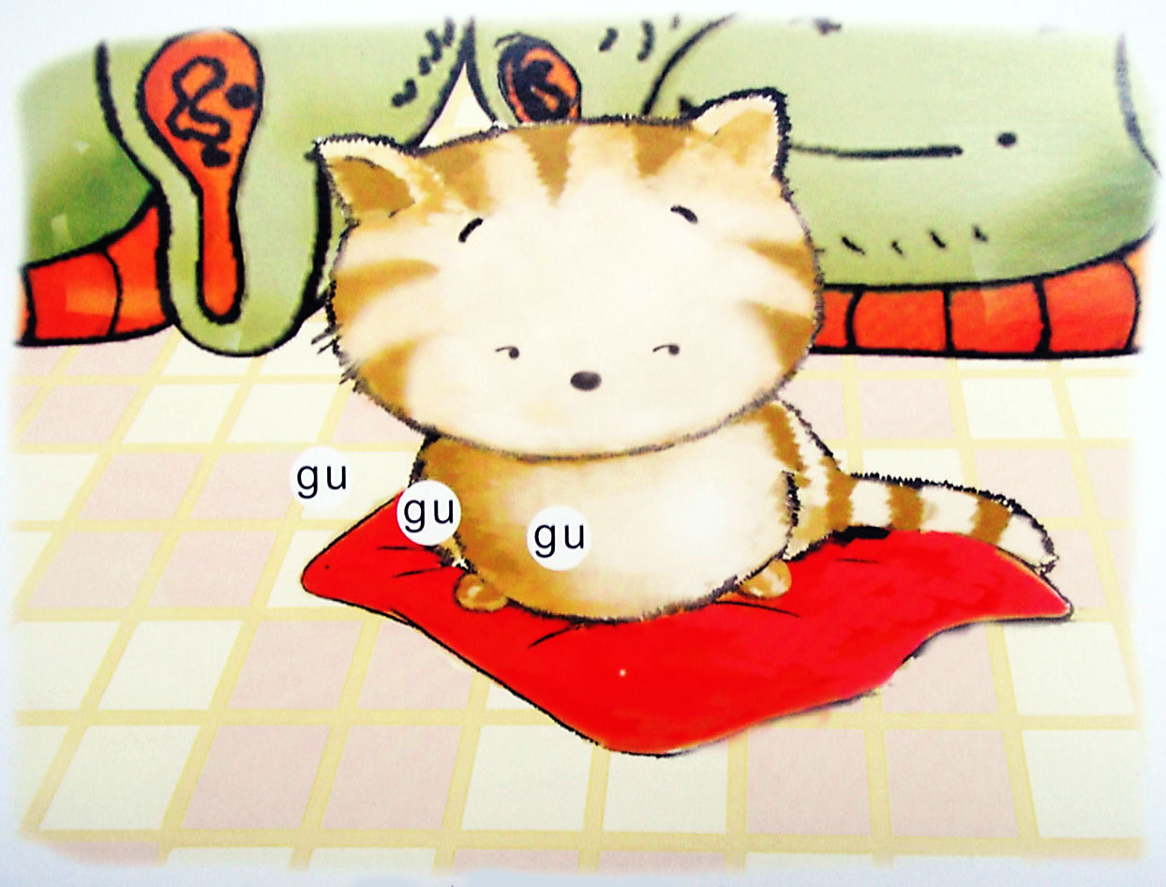
小猫咪饿了。
5

Slide 9
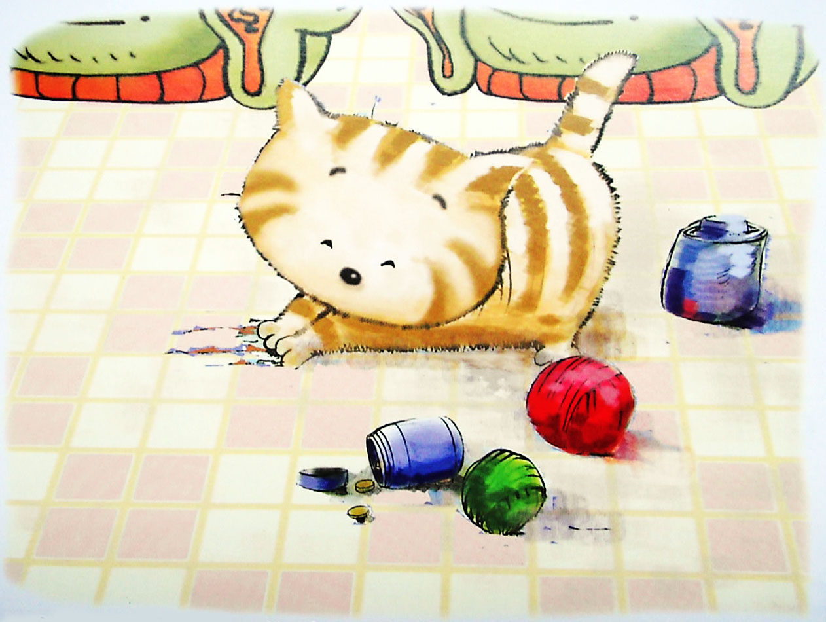
小猫咪胡乱抓，zhi，zhi，zhi。
6

Slide 10
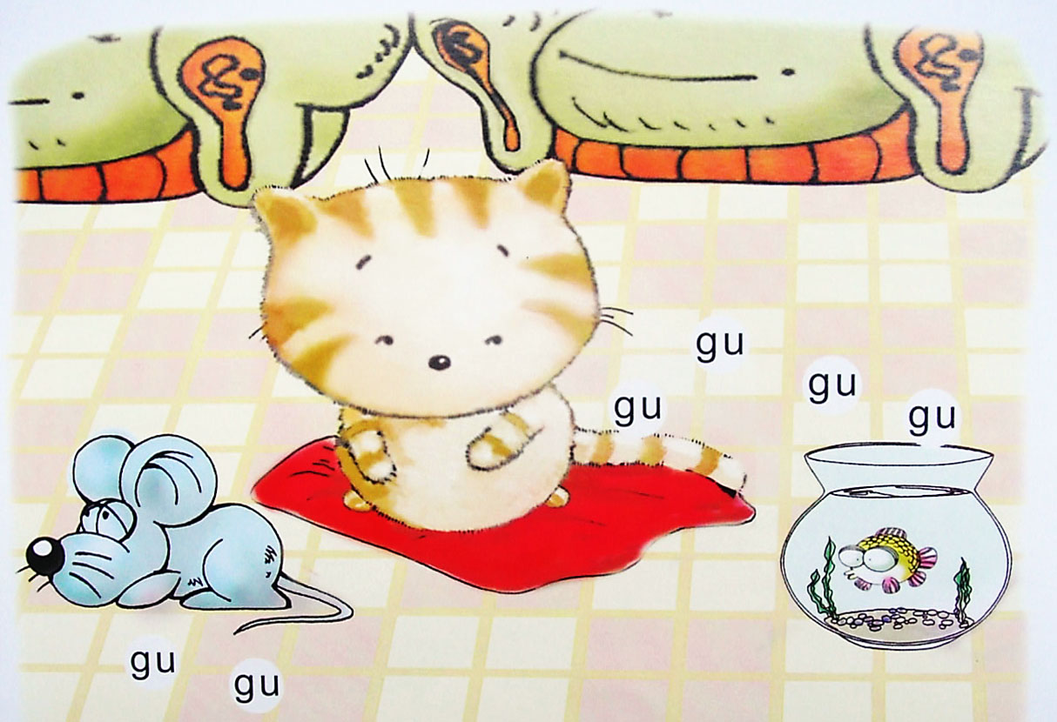
po,po,po,xi,xi,xi,zhi,zhi,zhi。
我们都饿了。
7

